Slide 1
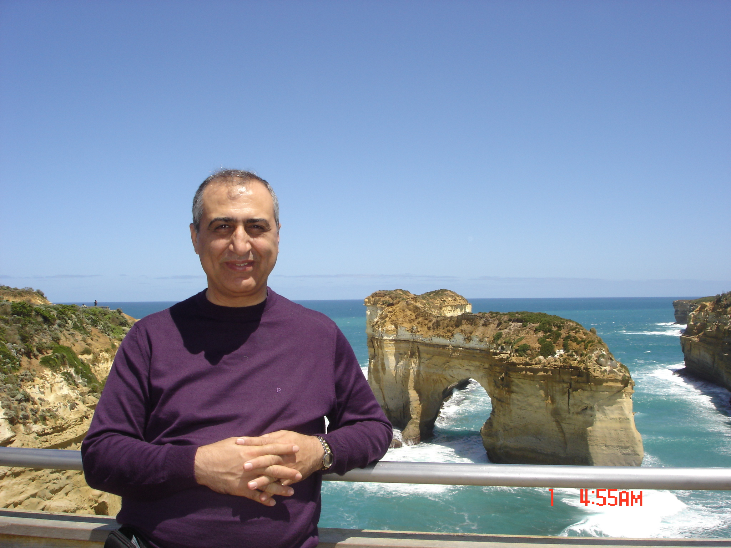
Hipertansiyon
(sinsi katil)
Prof.Dr.Nizamettin Toprak
Diyarbakır,29.11.2019

Slide 2
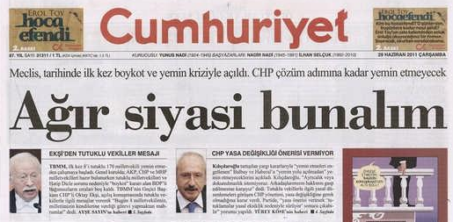
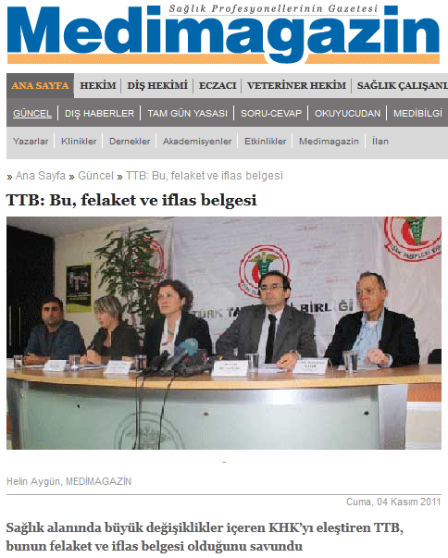
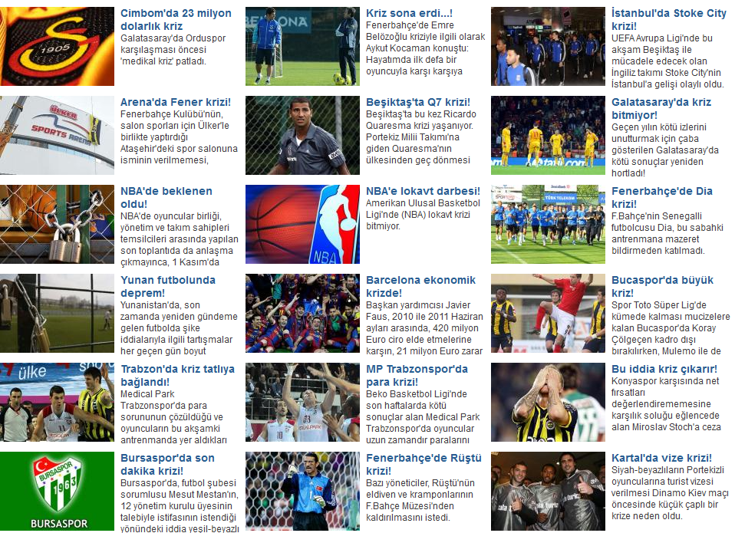
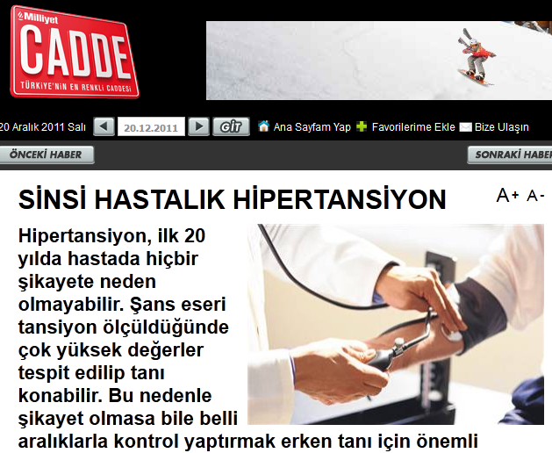
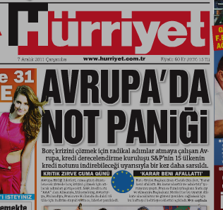
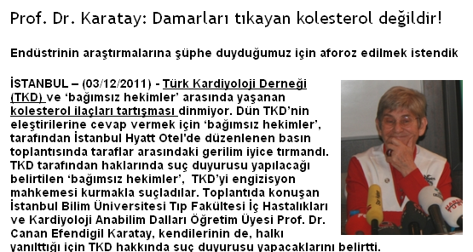
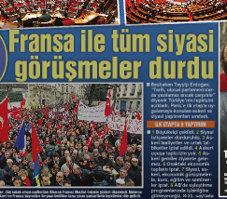
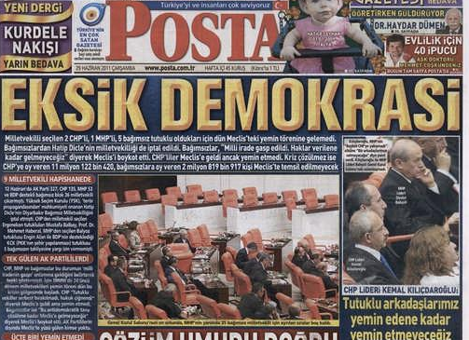
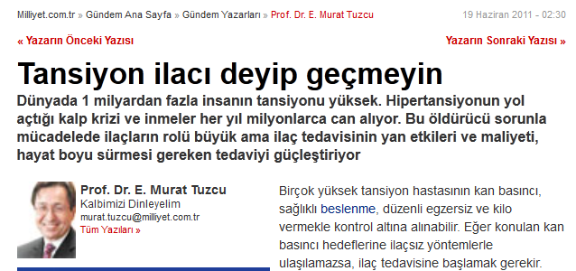


Slide 3
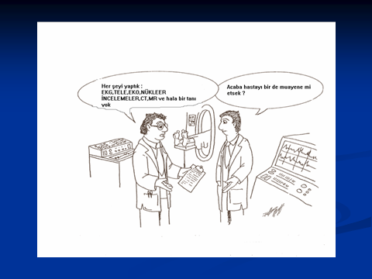
Hipertansiyon
Hiç olmazsa tansiyonuna bakalım
Notes:
3

Slide 4
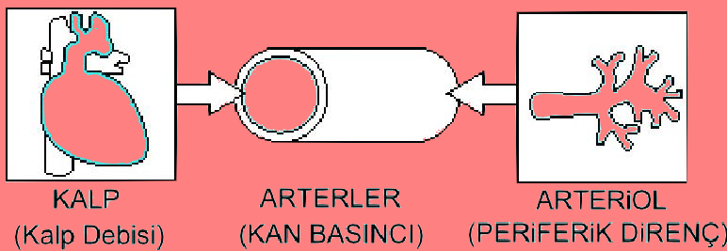
Kan basıncının temel iki parametresi
1-Kardiyak debi
2-Periferik direnç
Kan basıncı=Kardiyak Debi x Periferik vasküler direnç

Slide 5
Hipertansiyon:
Normal popülasyonla karşılaştırıldığında daha
çok ölüm ve hastalık haline neden olan kan basıncı düzeyidir.
Hipertansiyon:
Kan basıncının 140/90 mmHg’nın üzerine çıkmasıdır.
(AAC’ye göre 130/80)
Optimal kan basıncı:120/80 ve altı

Slide 6
HİPERTANSİYON
Primer (Esansiyel)
%95
Sekonder
%5

Slide 7
Sekonder hipertansiyon
1-Renal
Renovasküler(aterosıkleroz,hiperplazi…)
Parankimal(Glomerulonefrit,piyelonefrit…)
Obstrüktif nefropati
renin salgılayan tümörler
2-Aort hast.(Koarktasyon,takayaşu,aterosıkleroz-sist.HT)
3-Endokrin nedenler (Feokromositoma,Primer
hiperaldosteronizm, cushing sendromu,obezite,insülin
rezistansı, hipertiroidizm,hipotiroidizm,akrpmegali…)
4-Nörojenik(stres,psikojenik,intrakranial basınç artışı,
serebrovasküler olaylar,ensefalitler..)
5-Gebelik toksemisi
6-ilaçlar ve maddeler (oral kontraseptifler,alkol,
kortikosteroidler,eritropoetin kokain,meyankökü,
sempatomimetikler,antidepressanlar…)
7-Diğerleri(sleep apnea,porfiri..)

Slide 8
Hipertansiyonun tanımı ve sınıflandırması:
Hipertansiyon, kan basıncı ≥140/90 mmHg olarak tanımlanmaktadır
Kategori | Sistolik (mmHg) |  | Diyastolik (mmHg)
Optimal | <120 | ve | <80
Normal | 120-129 | ve/veya | 80-84
Yüksek normal | 130-139 | ve/veya | 85-89
Evre 1 hipertansiyon | 140-159 | ve/veya | 90-99
Evre 2 hipertansiyon | 160-179 | ve/veya | 100-109
Evre 3 hipertansiyon | ≥180 | ve/veya | ≥110
İzole sistolik hipertansiyon | ≥140 | ve | <90
Hastanın sistolik ve diyastolik kan basıncı farklı kategorilerde yer aldığında, KV riskin hesaplanması, ilaç tedavisi kararı ve tedavi etkinliğinin değerlendirilmesi için daha yüksek olan kategori kullanılmalıdır.
ESH/ESC Guidelines 2007. Eur Heart J 2007;28:1462-1536
Notes:
8

Slide 9
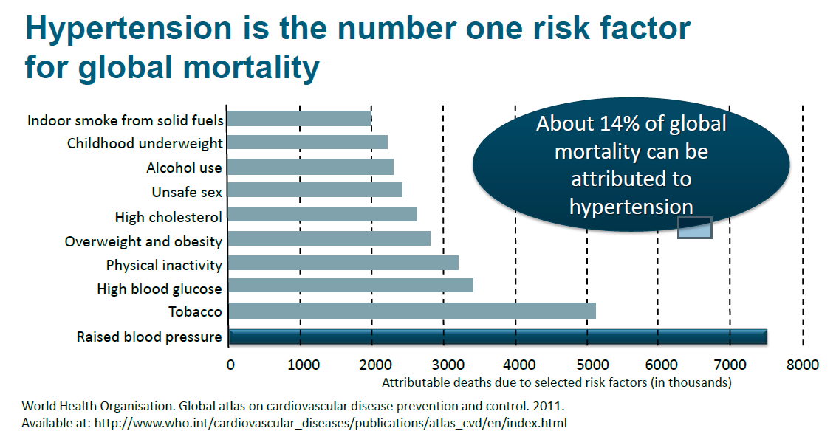
Hipertansiyon mortalite için 1 numaralı risk faktörüdür
Tüm ölümlerin yaklaşık %14’ü hipertansiyon kaynaklıdır

Slide 10
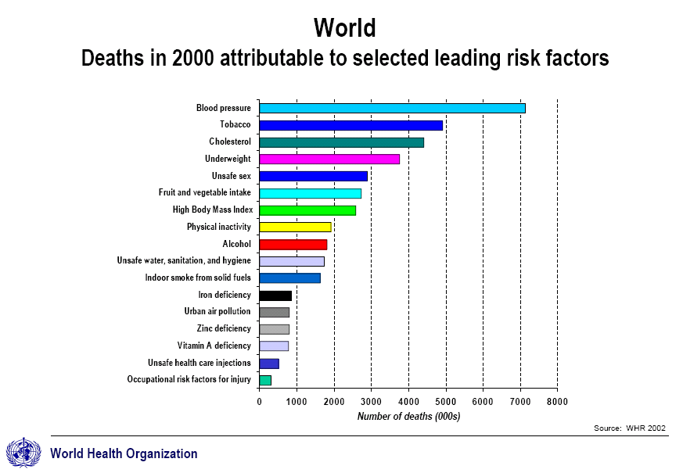
Notes:
10
Öncelikle HT’nin küresel ölçekte yarattığı yükü bir kez daha anımsayalım. WHO verilerine göre dünyada yüksek kan basıncı ölüme yolaçan risk faktörleri arasında birinci sırayı almaktadır.

Slide 11
Türkiye’de Hipertansiyon
100
%91.9
80
%68.9
60
%59.3
Yüzde (%)
40
%32.2
20
0
KB hiç ölçülmemiş
KB yüksekliğinin
KB yüksekliği için
KB kontrol
farkında değil
tedavi almıyor
(<140/90 mmHg)
altında değil
Türk Hipertansiyon ve Böbrek Hastalıkları Derneği, 2008

Slide 12
Dünyada hipertansiyon görülme
sıklığında gelecekteki değişim:
%60 artış
1.15 Milyar-
1.15M
=
800-
600-
400-
200-
0-
%24 artış
639
2000
(milyon)
2025
413
333
Gelişmiş
ülkeler
Gelişmekte olan
ülkeler
Lancet 2005;365:217-223
Notes:
12
Ve gelecek yıllarda HT sıklığının özellikle gelişmekte olan ülkelerde daha fazla olmak üzere artacağı hesaplanmaktadır.

Slide 13

2008 Yılında Durum Nedir ?
2008 Yılı 18 yaş üzeri nüfus
48 249 645
 | <30 | 30-39 | 40-49 | 50-59 | 60-69 | 70 ve üzeri | Toplam
Erkek | 1.566.482 | 1.490.559 | 1.758.658 | 1.677.352 | 1.216.024 | 1.025.729 | 8.734.804
Kadın | 863.313 | 1.348.766 | 2.007.961 | 2.234.673 | 1.687.954 | 1.613.747 | 9.756.414
 | 2.429.795 | 2.839.325 | 3.766.619 | 3.912.025 | 2.903.978 | 2.639.476 | 18.491.218
18 yaş üzeri erişkin nüfusumuzun %37’si hipertansiftir.
Notes:
13
Sonuç olarak 2008 yılında ülkemizde durum nedir, özetlersek toplam olarak 18 yaş üzeri erişkin 48 milyonluk nüfusumuzun 18.5 milyonu hipertansiftir. Yani %37’si . Bu çok yüksek bir orandır. Büyük bir yüktür.

Slide 14
Hipertansiyonda genetik ve çevresel faktörler
Mayor genler
poligenler
Obezite
Irk
Kan basıncı
Mayor gen karakteri
-zemin
-kombinasyon
HİPERTANSİYON
çevre
Bireyin katkısı
Spesifik
Hipertansif
genler
(Diyabet,
haptoglobülin,
anjiyotensin vs.)
Sigara
Oral kontraseptifler
Fiziksel inaktivite
Stres
Düşük eğitim düzeyi
Düşük doğum kilosu
Küçük aile boyutu
Diyet
Tuz alımı
Kalori
Alkol
Kafein

Slide 15
Hipertansiyonlu hastalarda
diğer koroner risk faktörleri
Hasta oranı
Obesite 40
Hiperinsülinemi 50
Hiperkolesterolemi ( >240 mg/dl ) 40
Düşük HDL- C ( <40 mg/dl ) 25
Diyabet 15
Sol Ventrikül Hipertrofisi 30
Sigara 35
Sedanter Hayat >50

Slide 16
HİPERTANSİYONUN SONUÇLARI
Yüksek kan basıncı
Hedef organ hasarı
Ölüm ve ağır hastalık hali
Diğer risk faktörleri
Sigara
Kolesterol
Şişmanlık
Hareketsiz yaşam
Şeker hast.
Stres
Kalp
Beyin
Böbrek
Göz
Damar sistemi
Notes:
Hipertansiyonun diğer risk faktörleriyle birliklte hedef organ hasarına ve yüksek morbiditeye/mortaliteye neden olduğu bu slaytta bir kez daha vurgulanıyor.

Slide 17
HİPERTANSİYONUN DOĞAL SEYRİ
KALITIM - ÇEVRE
Yaş
0 - 30
HİPERTANSİYON ÖNCESİ
Normotansiyon
ERKEN HİPERTANSİYON
20 - 40
BELİRLENMİŞ HİPERTANSİYON
30 - 50
KOMPLİKE OLMAYAN
KOMPLİKE
Gözde körlük
Böbrek hasarı Böbrek yeterersizliği
Hızlanmış malign süreç
KARDİYAK
Kalp büyümesi KalpYetersizliği Kalp krizi
Ritm bozukluğu
Beyin hasarı
Kanama,
Pıhtı oluşumu
Damar tıkanıklığı
BÜYÜK DAMAR
Balonlaşma
Yırtılma
Notes:
Hipertansiyonun kalıtım ve çevre faktörleriyle ilişkisi,
Erken hipertansiyon grubundaki hastaların bir bölümünün sonradan normotansif olabildiği,
Belirlenmiş hipertansiyonun genellikle 30-50 yaşlarında ortaya çıktığı
Hipertansiyonun komplikasyonları
vurgulanıyor

Slide 18
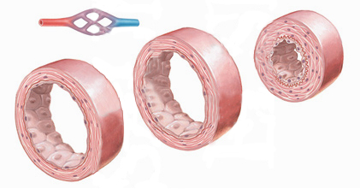
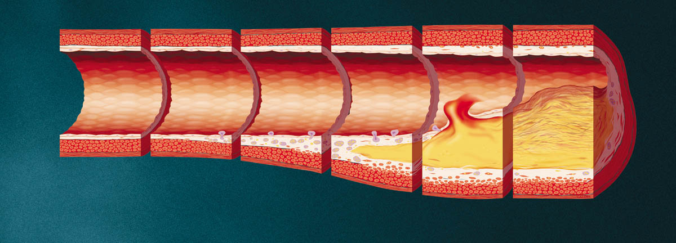
Hipertansiyonun Vasküler Komplikasyonları
Aterosklerotik¹
Kalp damar hastalığı
Kalp krizi
Periferik arter hastalığı
Ani kardiyak ölüm
Aritmi
Non-hemorajik inme
Hipertansif¹
Kalp büyümesi
Kalp yetersizliği
İnme(beyin kanaması)
Böbrek hasarı
Aort genişlemesi ve
yırtılması
İntima Kalınlaşması²
Aterom Plağı²
1. Grupta R. JAPI 2004;52:479-485
2. Libby P. Circulation 2001;104:365-372

Slide 19
KOMPLİKASYONLAR
Notes:
Hipertansiyon komplikasyonlarının bir bölümünün aterosklerotik, bir bölümünün ise aterosklerotik olmayan grupta yer aldığının vurgulanması amaçlanıyor.

Slide 20
Hipertansiyona eşlik eden risk faktörleri arttıkça, KV risk artar.^{1,2}
1. Yusuf S et al. Lancet 2004; 364: 937-952. 2. ESH ESC Guidelines 2007. European Heart Journal 2007:1-75.
Notes:
20

Slide 21
KAN BASINCI ÖLÇÜMÜ
Ofiste (hastane, ofis…)
Ambulatuar kan basıncı ölçümü
Hastanın kendisi ya da yakınları tarafından evde ölçülmesi
Cihazlar
  Civalı
  Aneroik
  Elektronik

Slide 22
Kan basıncı ölçümü
Ölçümden önceki 30 dakika içinde sigara, kahve içilmemesi
En az 5 dakika dinlenme
Oturur durumda, kolu kalp seviyesinde ve alttan desteklenmiş
İki dakika ara ile iki kez ölçüm (İki ölçüm arasında 5 mmHg’dan daha fazla fark varsa ölçüm tekrarlanmalı)
İlk değerlendirme sırasında her iki koldan da ölçüm (kan basıncı hangi tarafta daha yüksekse daha sonraki ölçümler o koldan yapılmalı)

Slide 23
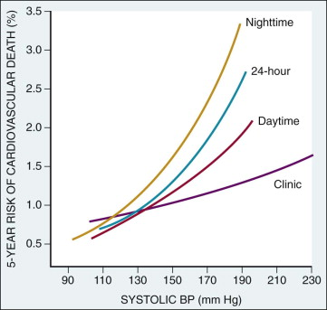
Kardiyovasküler risk belirlemede gece kan
basıncı ölçümleri daha prognostiktir.
Dipper
Non-dipper

Slide 24
Hipertansif bir hastayı değerlendirirken: Anamnez ve fizik muayenede özellikler
-HT yerleşmiş mi? Gelip geçici mi?
-Esansiyel mi? Sekonder mi?
-Presipite eden faktörler var mı?
-Kan basıncı ne kadar yüksek?
-Risk faktörleri var mı?
-Hedef organ hasarı var mı?
-Eşlik eden başka hastalıklar var mı?

Slide 25
KV hastalık risk düzeyleri
Kan Basıncı (mmHg)
Diğer risk faktörleri ve hastalık öyküsü
Normal
SKB 120-129
veya DKB 80-84
Yüksek normal
SKB 130-39
veya DKB 85-89
Evre 1
SKB 140-159
veya DKB 90-99
Evre 2
SKB 160-179
veya DKB 100-109
Evre 3
SKB ≥ 180
veya DKB ≥ 110
Başka risk faktörü yok
Ortalama risk
Ortalama risk
Düşük ek risk
Orta derecede
ek risk
Yüksek ek risk
1-2 risk faktörü
Düşük ek risk
Düşük ek risk
Orta derecede
ek risk
Orta derecede
ek risk
Çok yüksek
ek risk
3 veya daha fazla risk faktörü veya HOH veya diyabet
Orta derecede
ek risk
Yüksek ek risk
Yüksek ek risk
Yüksek ek risk
Çok yüksek
ek risk
EEH
Çok yüksek ek risk
Çok yüksek ek risk
Çok yüksek
ek risk
Çok yüksek
ek risk
Çok yüksek
ek risk
EEH, eşlik eden hastalık; HOH, hedef organ hasarı; SKB, sistolik kan basıncı; DKB, diyastolik kan basıncı
1. ESH ESC Guidelines 2007. European Heart Journal 2007:1-75.

Slide 26
Hipertansiyonda semptomlar
Efor dispnesi
Noktüri
Erektil disfonksiyon
Hipertansiyon tedavi ile kontrol altına
alındığında bu semptomlar azalır.
Baş ağrısı?
Hipertansiyona özgü bir semptom söylemek zor.
Genellikle komplikasyonlar ortaya çıktığında hedef
organ hasarına göre semptomlar ortaya çıkar.

Slide 27
ESH/ESC Kılavuzu
Laboratuar
Rutin
Önerilen
Ayrıntılı
değerlendirme
AKŞ
Lipid profili
Potasyum
Ürik asit
Cr
Cr klirensi
Hb,Htc.
tam idrar
EKG
Ekokardiyografi
Karotis ultrasonu
Kantitatif proteinüri
Ayak bilekği/brakiyal kan basıncı indeksi
Fundoskopi
Glukoz tolerans testi
Ambulatuar kan basıncı
Nabız dalga hızı ölçümü
AKŞ
Lipid profili
Potasyum
Ürik asit
Cr
Cr klirensi
Hb,Htc.
tam idrar
EKG
Serebral,kardiyak,renal ve vasküler
hasarı saptamaya yönelik ileri
araştırma(yalnız komplike
hipertansiyoda)
Sekonder hipertansiyon düşünülüyorsa
renin,aldosteron,kortikosteroid,
katekolaminrenal ve adrenal ultrason,
BT,MR
* (PWV: Nabız dalga hızı ölçümü) olanak varsa / aynı zamanda yüksek SKB / düşük DKB de bunu gösterir
ESH/ESC Guidelines 2007. Eur Heart J 2007;28:1462-1536

Slide 28
KB düşürmenin faydaları
115/75 den sonra her 20/10 mmHg artış KV hastalık riskini 2 kat artırmaktadır
KB düşürülmesi ile
  İnmede: %35-40 azalma
  KAH riskinde: %20-25 azalma
  KKY de : %50 azalma sağlanır

Slide 29
Kan basıncını arttıran ilaçlar
Siklosporin,takrolimus, eritropoetin, kokain
Steroid
Non-steroid antiinflamatuvar ilaçlar
Amfetaminler
OKS

Slide 30
Tedavi yöntemleri
Risk faktörlerinin tespiti
Non-farmakolojik tedavi(Risk faktörlerinin modifikasyonu ve eliminasyonu
Farmakolojik(ilaç) tedavi

Slide 31
Sigaranın bırakılması
İçimden sonra 15-30 dak. süren akut KB yükselmesi olur
Tedaviye dirençten sorumludur
Lipid profilini bozar
Damarların Vazodilatasyon özelliğini bozar

Slide 32
Obezitenin azaltılması
İnsülin rezistansı ve hiperinsülinemi yapar
Kilo verme ile
  İntravasküler volüm azalır
  Sempatik tonus azalır
Her 1 kg zayıflama KB da 1-1.5 mmHg düşüş sağlar
Lipid profili düzelir
Santral etkili iştah kesici ilaçlar KB yükseltebilir

Slide 33
Fiziksel aktivite
Sedanter yaşayanlarda HT 1.5 kat fazla
İzotonik egzersiz yapılmalı
Haftada en az 3-4 defa hedef kalp hızının %60-70’ine ulaşacak şekilde 30-45 dak. yürüş yapılmalı
Sürekli yapılırsa KB da ort 5 mmHg düşüş sağlar

Slide 34
K Ca ve Mg alımı
KB’nı hafif düşürücü etkileri vardır.
Diyetle alınan miktarları yeterlidir.
Besin türünün düzenlenmesi
vejeteryan beslenmeyi teşvik et
(lifli gıdalarda K ve diğer elementler fazla)
KVS koruma için doymuş yağ oranını azalt

Slide 35
Kafein
KB nı 1-2 saat 5-15 mm Hg yüseltir
Alkol
Günlük alımı 60 gr’ı geçmemelidir
Aşırı alımı sempatik aktivasyon yapar
Düşük doz alımın KV koruyucu etkisi var
Eğer alkol alıyorsa
  60 ml viski
  300 ml şarap
  720 ml bira (büyük boy bira) geçmemeli

Slide 36
-Kafein,alkol ve benzeri uyarıcılardan uzak durulmalı
-Stresle başetme teknikleri geliştirilmeli

Slide 37
Tuz kısıtlaması
Orta düzeyde tuz kısıtlaması :
  <6 gr/gün tuz
  <2.5 gr/gün Na
Sistolik 5 diyastolik 2.5 mmHg düşer
KB düşürücü etkisi 5 haftada başlar
Yaşlılarda daha belirgin
İşlenmiş besinlerden kaçın (zeytin peynir salça

Slide 38
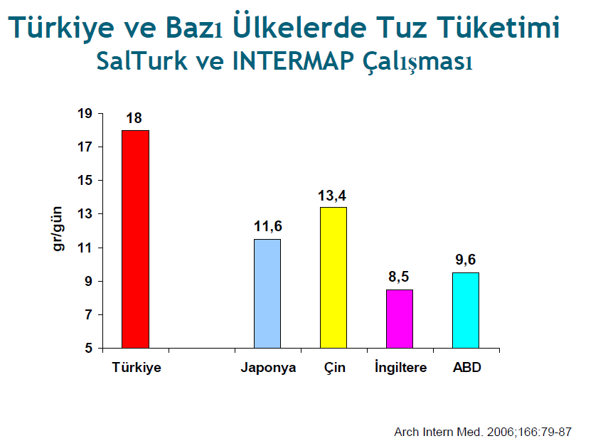
Önerilen tuz tüketimi 5-6 gr/gün

Slide 39
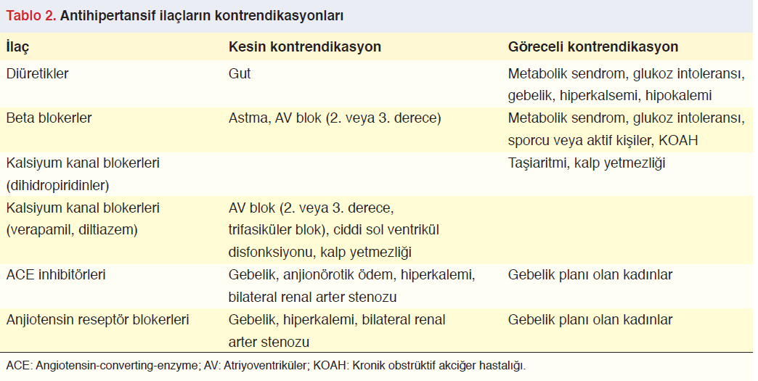

Slide 40
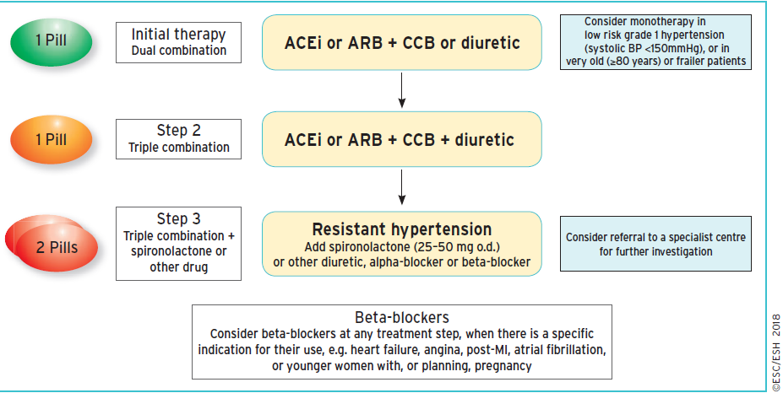
ESC 2018 hipertansiyon klavuzu
Başlangıç ted.
İkili komb.
İkinci adım
Üçlü komb.
Üçüncü adım
Üçlü kombinasyon
+spironolacton veya diğer ilaçlar

Slide 41
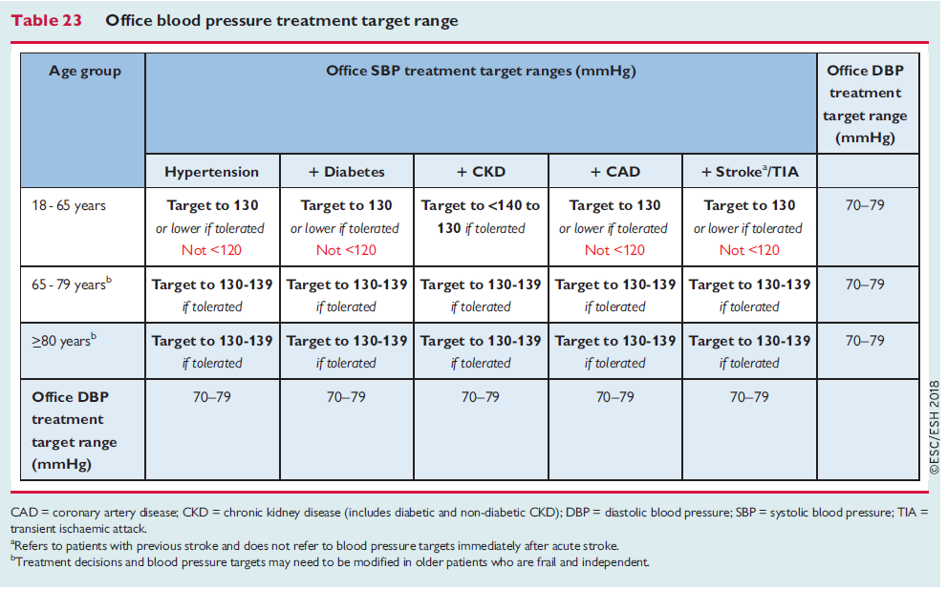

Slide 42
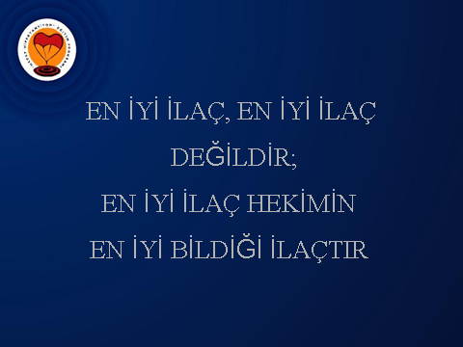

Slide 43
